Slide 1



AMIANTOAREN ZENTSUAK EGITEKO TRESNA DIGITALAK:
GEOEUSKADI/GEOUDALA PLATAFORMA. DATUEN EREDUA LANDA-APLIKAZIOA
  HERRAMIENTAS DIGITALES PARA LA ELABORACIÓN DE LOS CENSOS DE AMIANTO:
  MODELO DE DATOS. APLICACIÓN DE CAMPO
Juan Carlos Barroso
  Lurralde Informazio Zerbitzuaren arduraduna Lurralde Plangintzaren eta Hiri Agendaren Zuzendaritza
  Responsable del Servicio Información Territorial Dirección de Planificación Territorial y Agenda Urbana

Slide 2


1. Sarrera geoEuskadi/geoUdala
2. Abiapuntuko informazioa
3. Maparen gaineko irudikapena. Datu-eredua
4. Edizioa: eremu-app-a eta web-bisorea
5. Excel esportazioa: "Amiantoaren Zentsuaren Erregistroa". Aginte-koadroak
1. Introducción geoEuskadi/geoUdala
2. Información preliminar
3.Representación sobre el mapa. Modelo de datos
4. Elaboración: app de campo y visor web
5. Exportación Excel: “Registro Censo Amianto”. Cuadros de mando

Slide 3
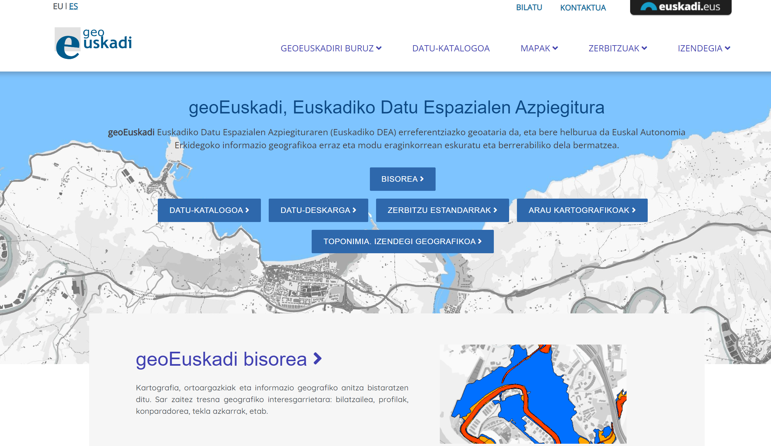
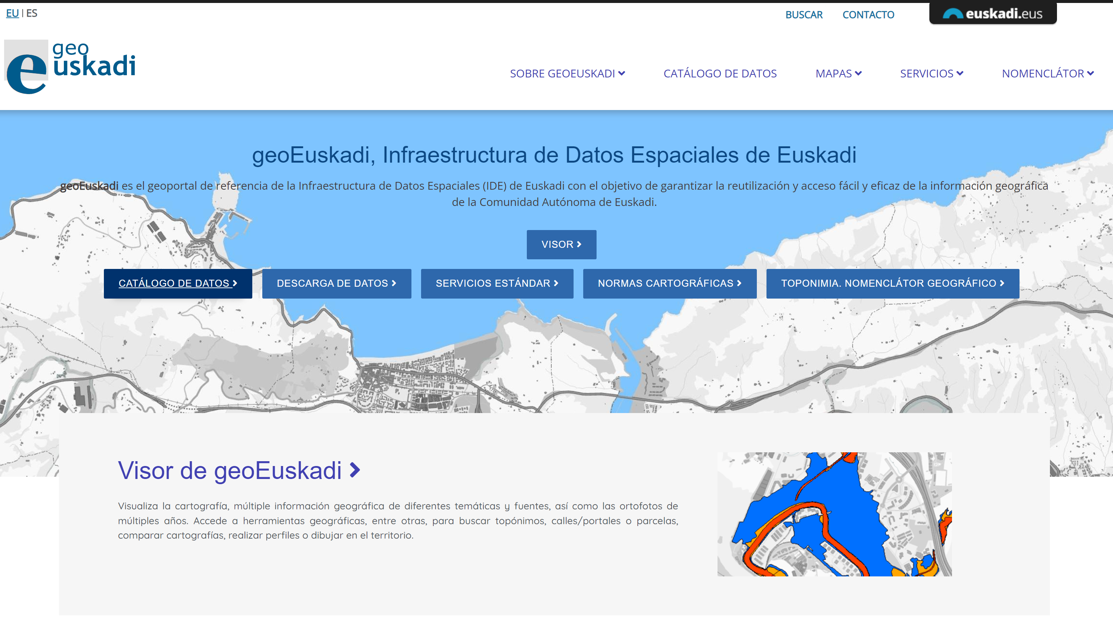


Slide 4
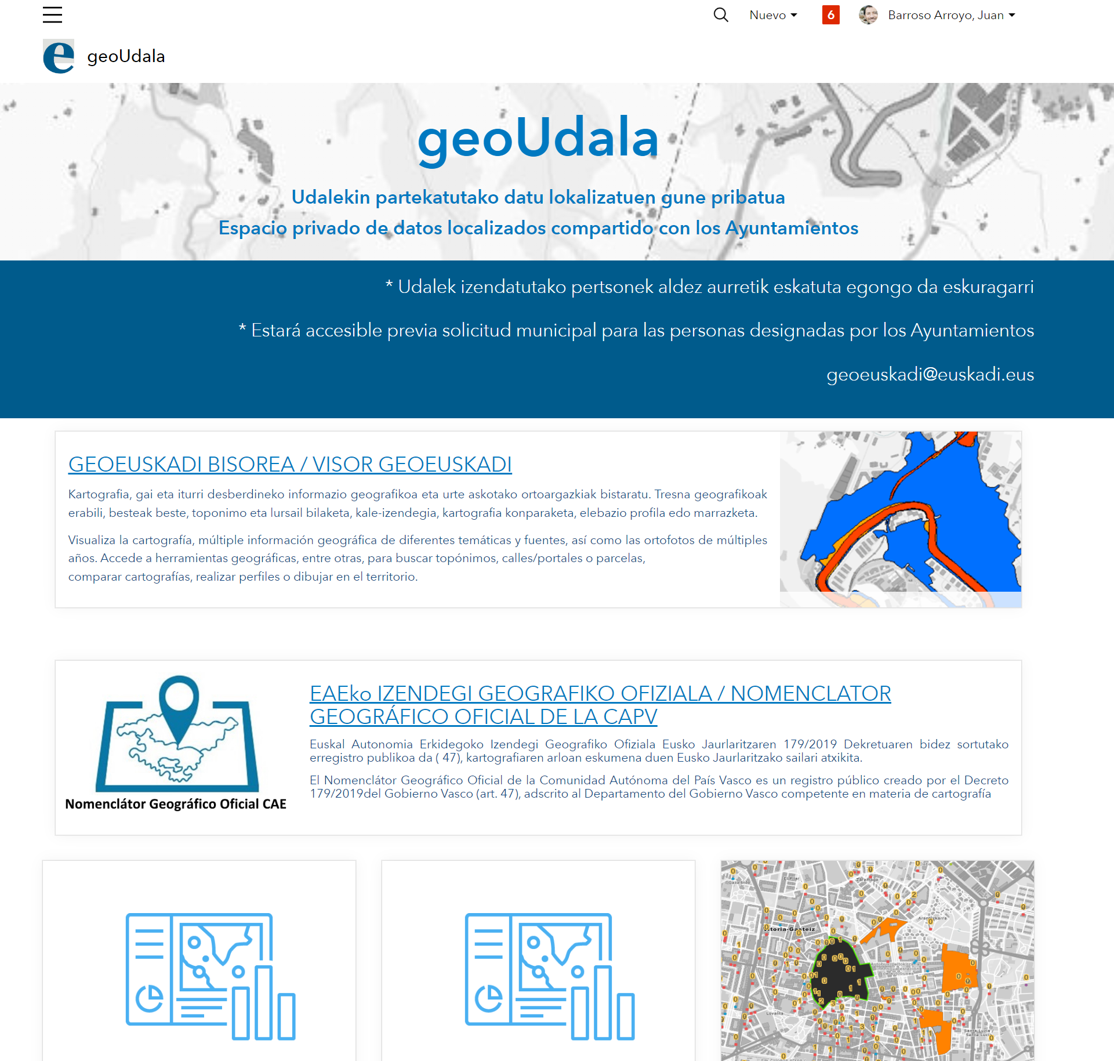
(Transpa)
Gune pribatua.
Espacio de datos/herramientas compartido.
Udalak & Eusko Jaurlaritza
Altak: geoeuskadi@euskadi.eus
Formulario bete
Erabiltazilea/pasahitza

Slide 5
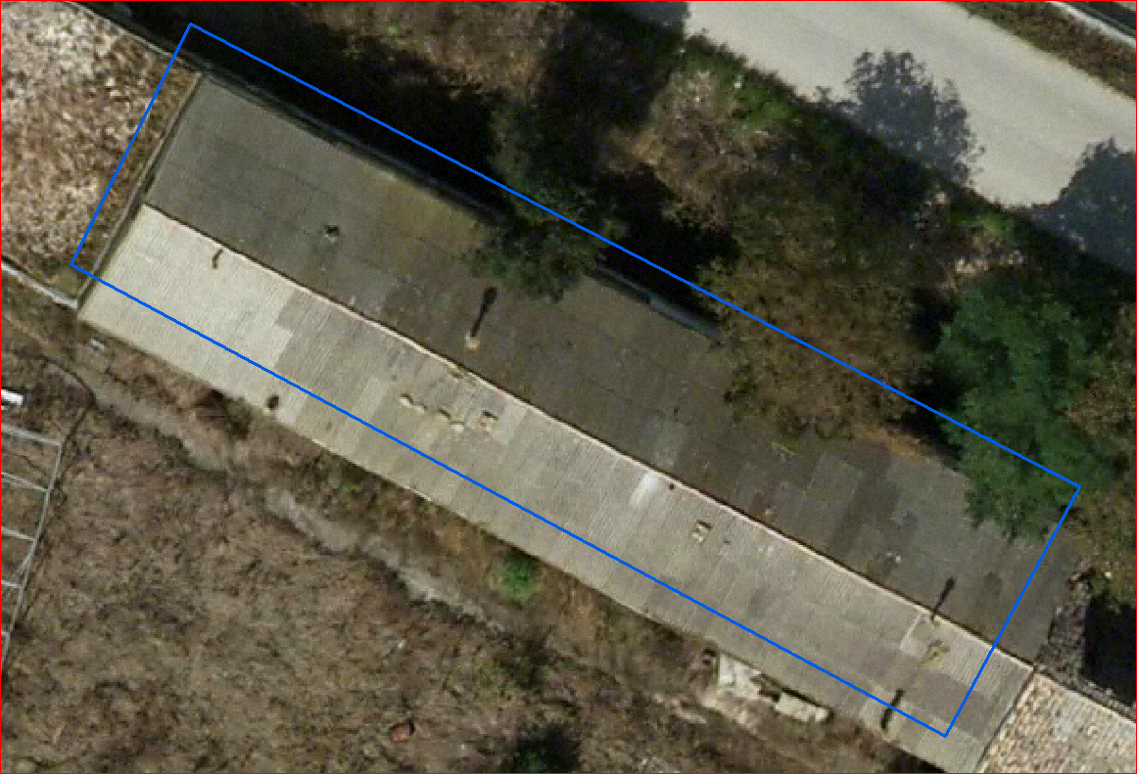
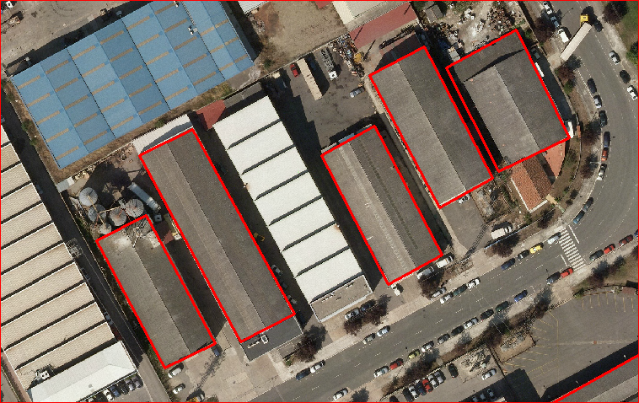
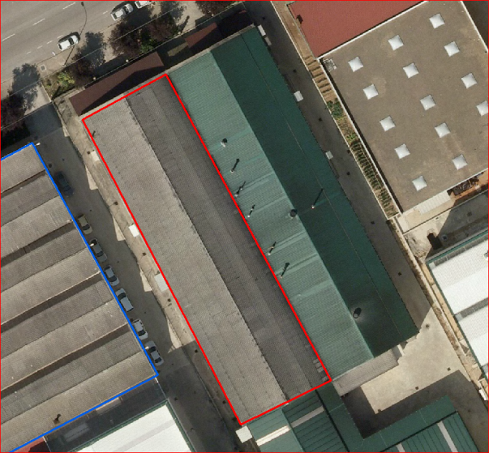
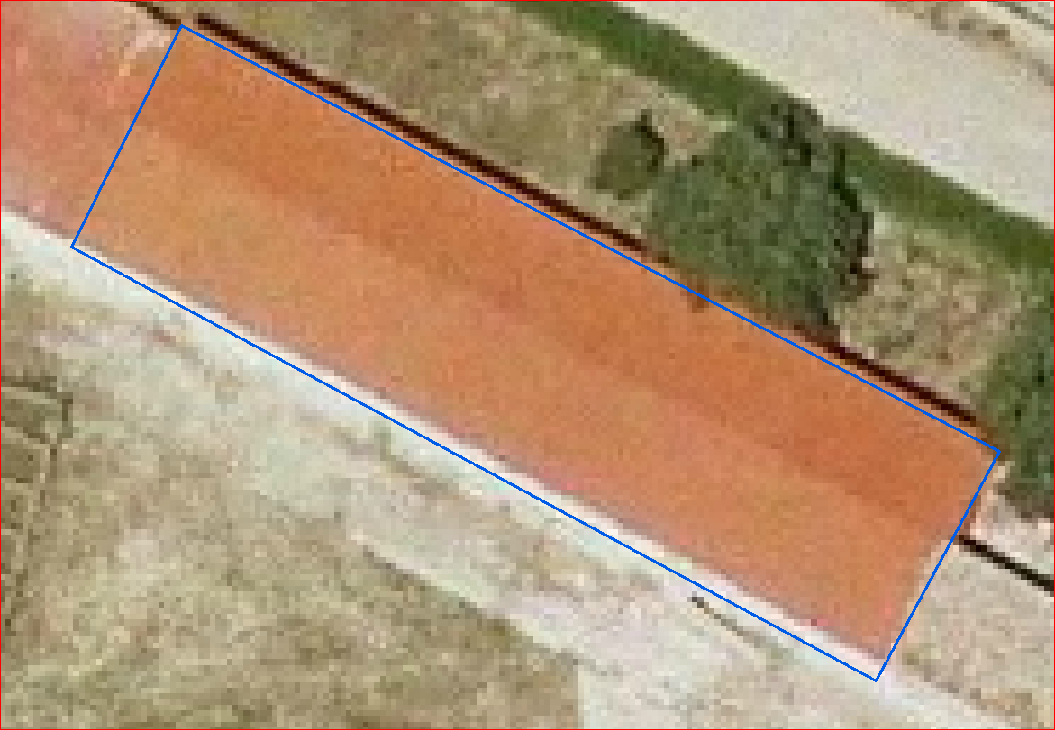
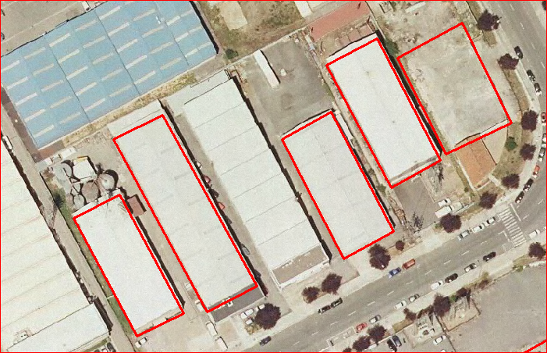
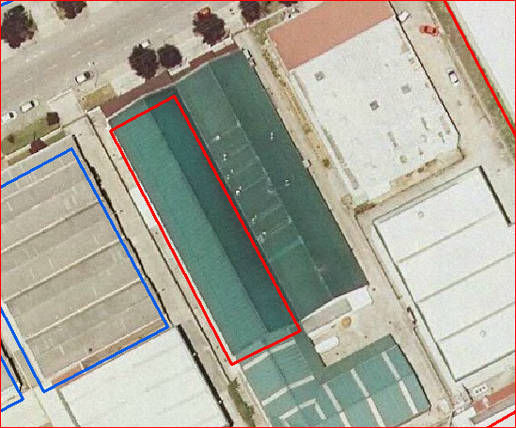
2. ABIAPUNTUKO INFORMAZIOA
2. INFORMACIÓN PRELIMINAR
Ortofoto zonas urbana 2008. (7cm)
Ortofoto CAE. (25cm)

Slide 6
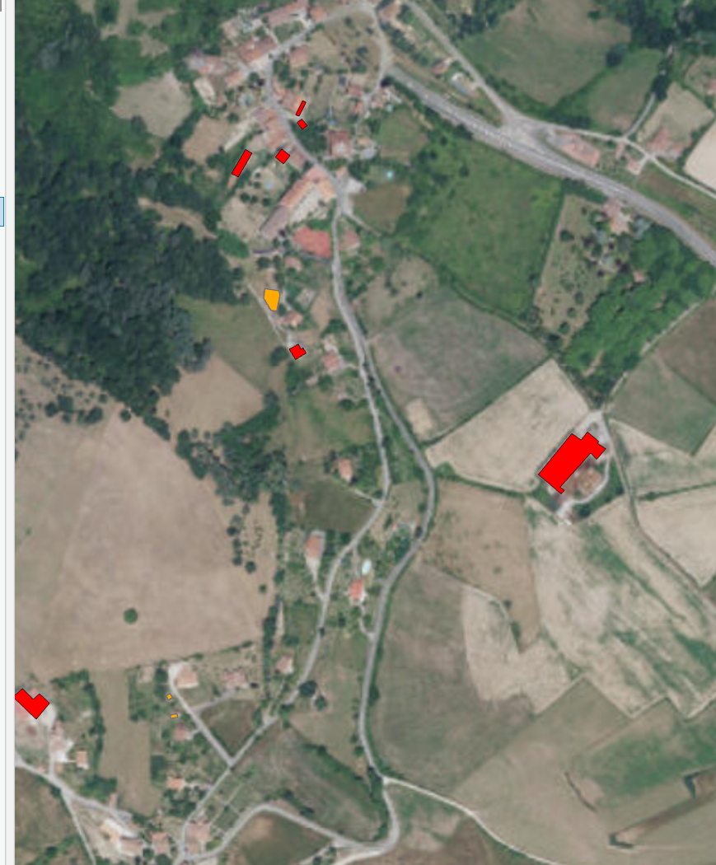
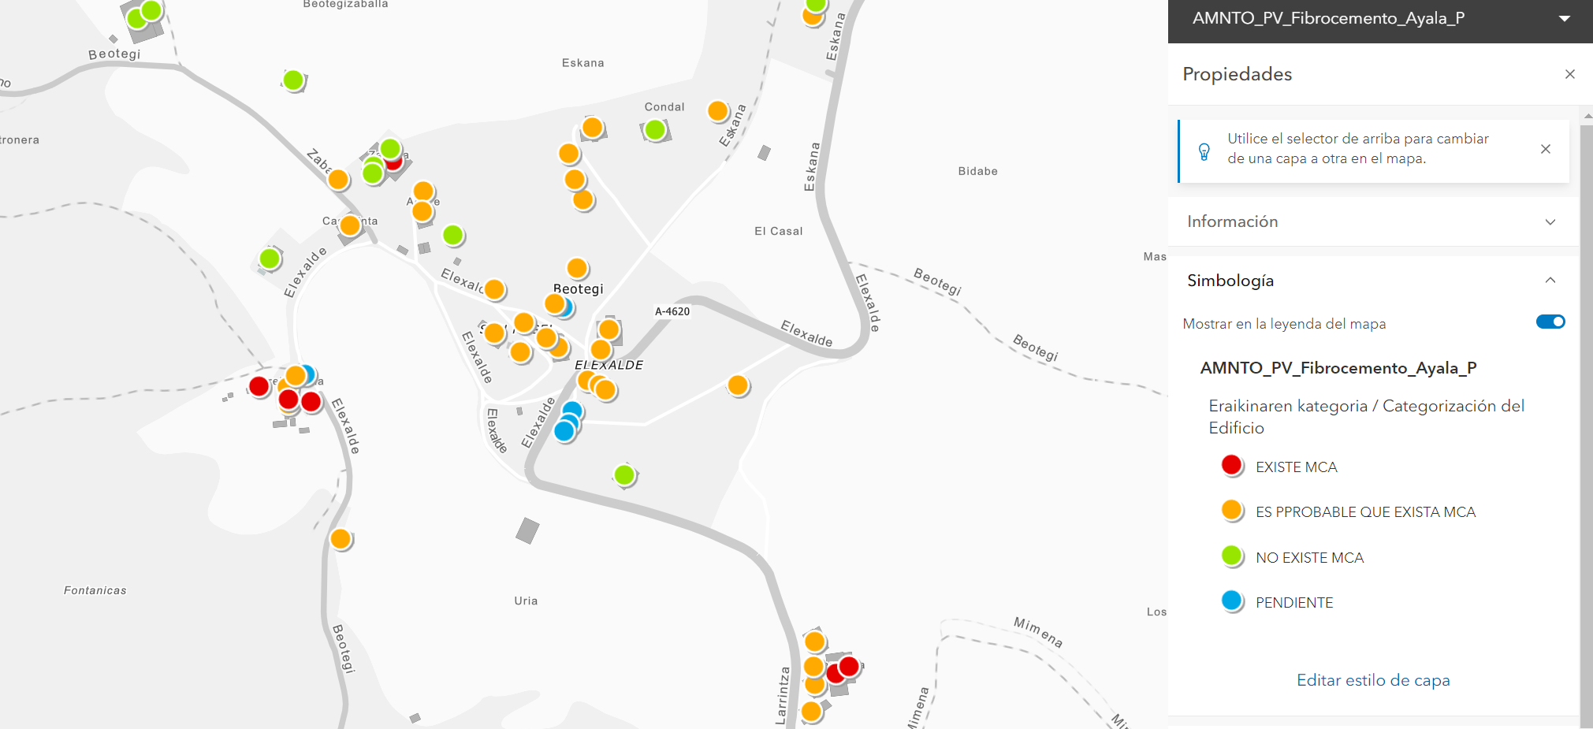

2. ABIAPUNTUKO INFORMAZIOA
2. INFORMACIÓN PRELIMINAR
Ortofoto 7cm 2008 + ortofotos 25cm
+
Callejero Eustat (NORA) + Año construcción

Slide 7
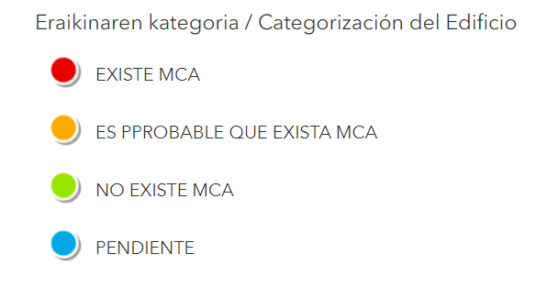
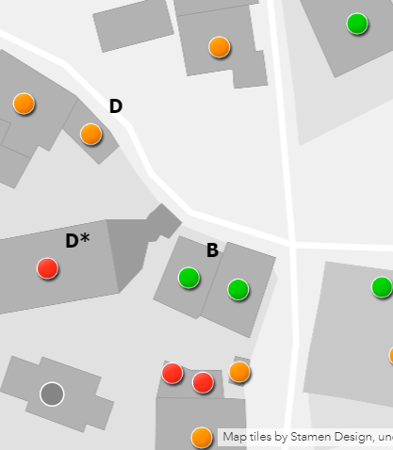
3. IRUDIKAPEN KARTOGRAFIKOA
3. REPESENTACIÓN CARTOGRÁFICA
“asterisco” (*) si el edificio o instalación se cataloga como prioritario según los campos completados y criterios de la “guía metodológica”
[CATEGORIA]
  Si se ha clasificado el ESTADO como “A (deficiente)” en la fase básica B
  Si se ha clasificado la PRIORIDAD como “I (Riesgo Alto)”, en la fase detallada D
[NIVEL_CENS]
CUBIERTA | Cubierta (m²)
FACHADA | Fachada (m²)
CHIMENEA | Chimenea (m²)
BAJANTES | Bajantes (m)
DEPOSITO | Depósito (m³)
JARDINERA | Número de Jardineras
CALORIFUGA | Calorifugados (m)
SUELO_VINI | Suelo Vinílico (m²)
JUNTAS | Número de Juntas
OTROS_I | Otros Elementos [A]
OTROS_II | Otros Elementos [B]
OTROS_III | Otros Elementos [C]
ETIQUETA “NULA”, “B” O “D”
SIN LETRA: si la información que se representa corresponde a la etapa preliminar
CON UNA “B”: si corresponde a la etapa básica
CON UNA “D”: si corresponde a la etapa detallada.

Slide 8
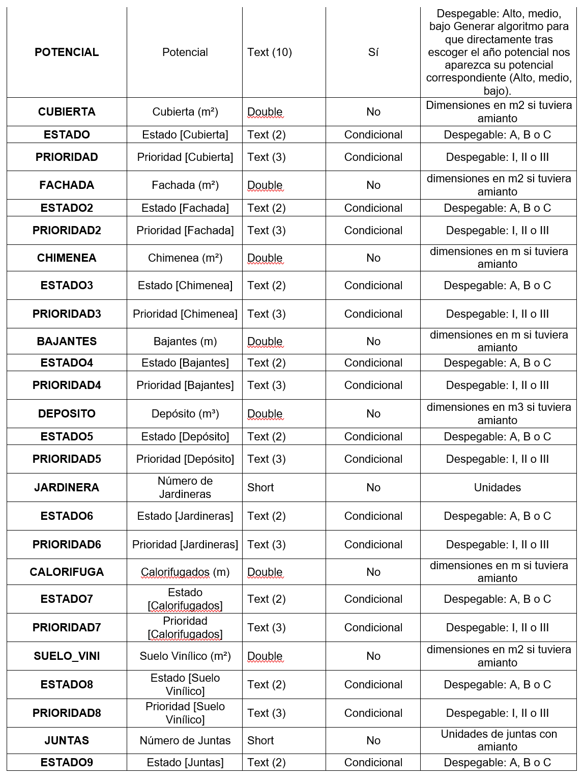
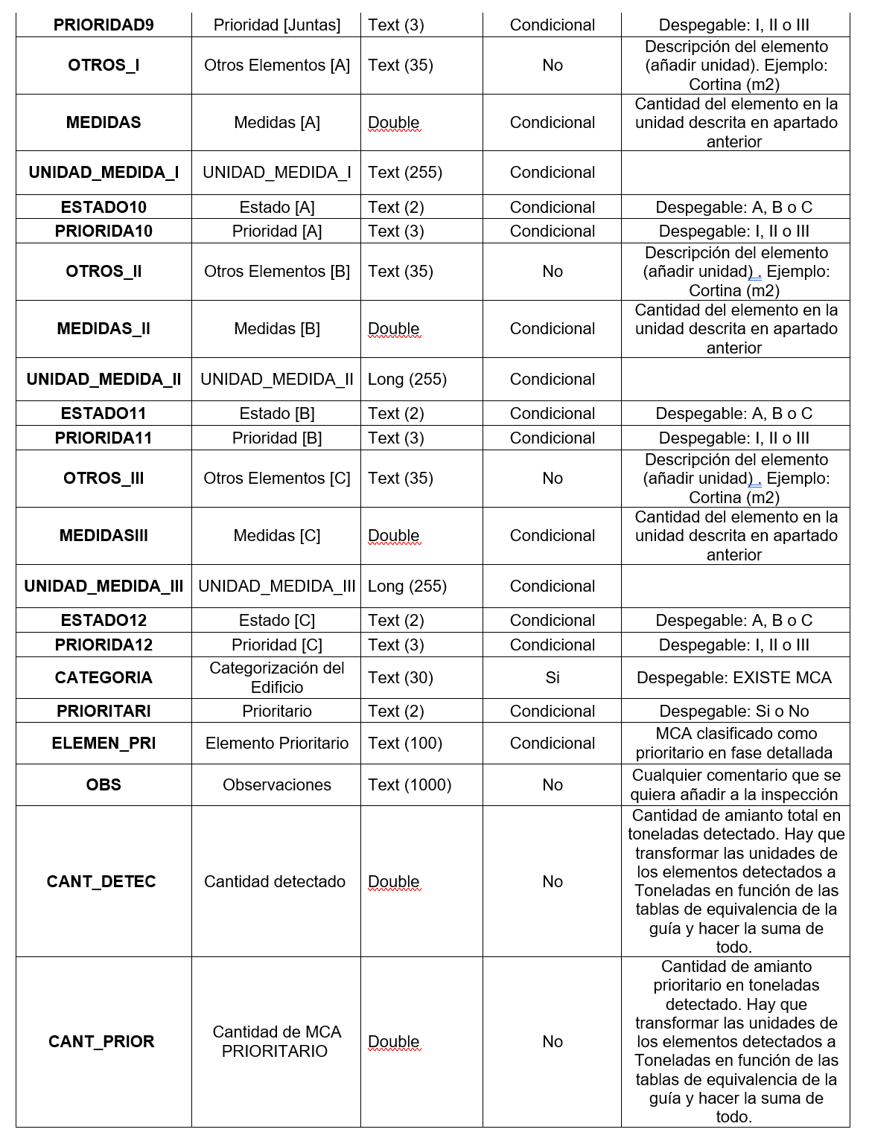
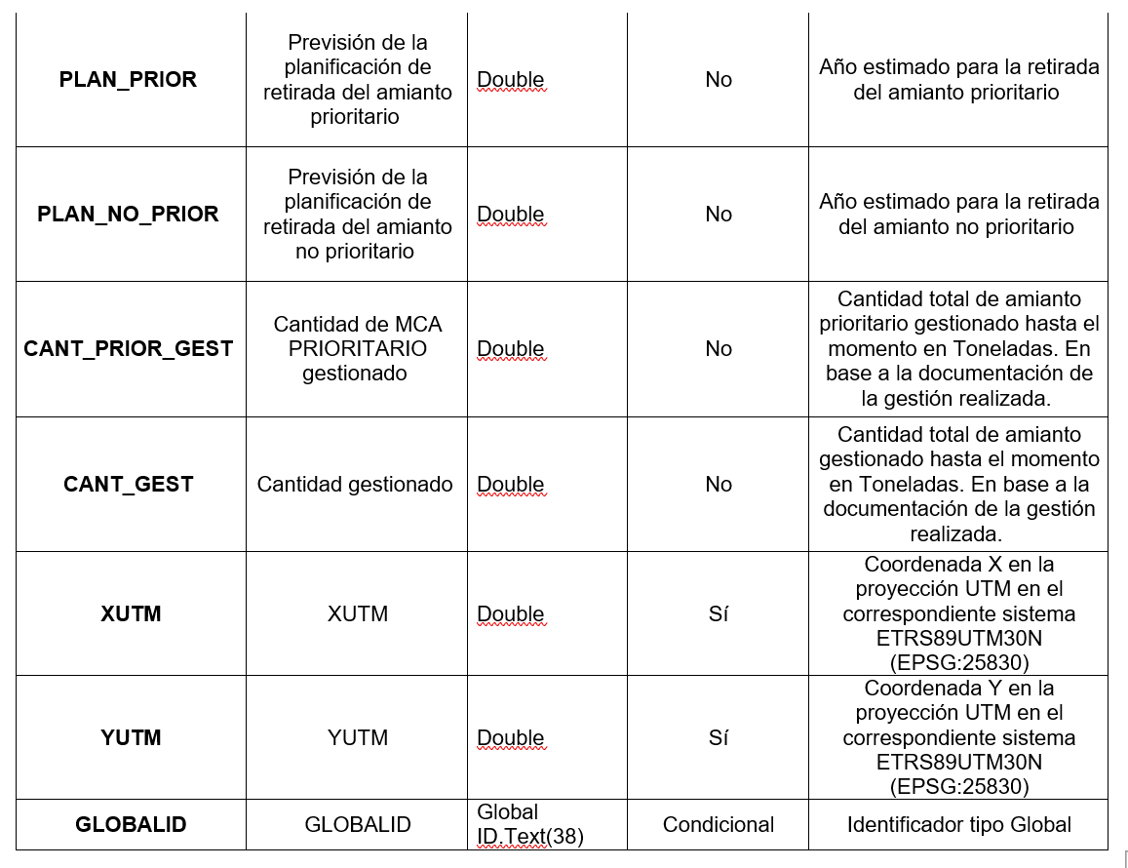
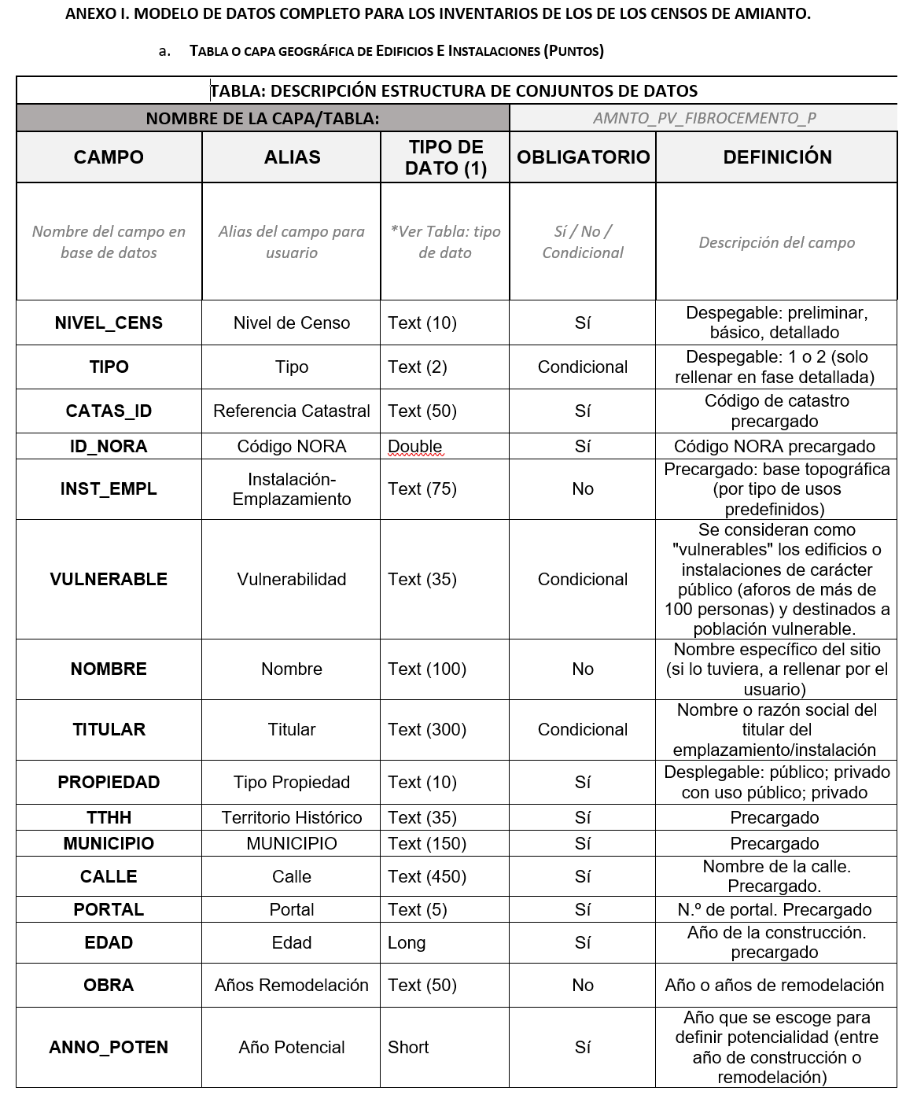
3. DATU-EREDUA
3. MODELO DE DATOS
  Tabla o capa geográfica de Edificios E Instalaciones (Puntos)
  Tabla o capa geográfica de Elementos Lineales (Líneas)

Slide 9
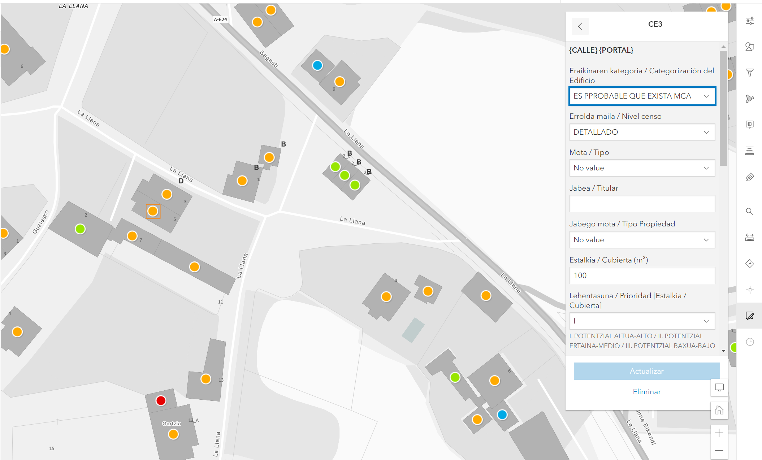
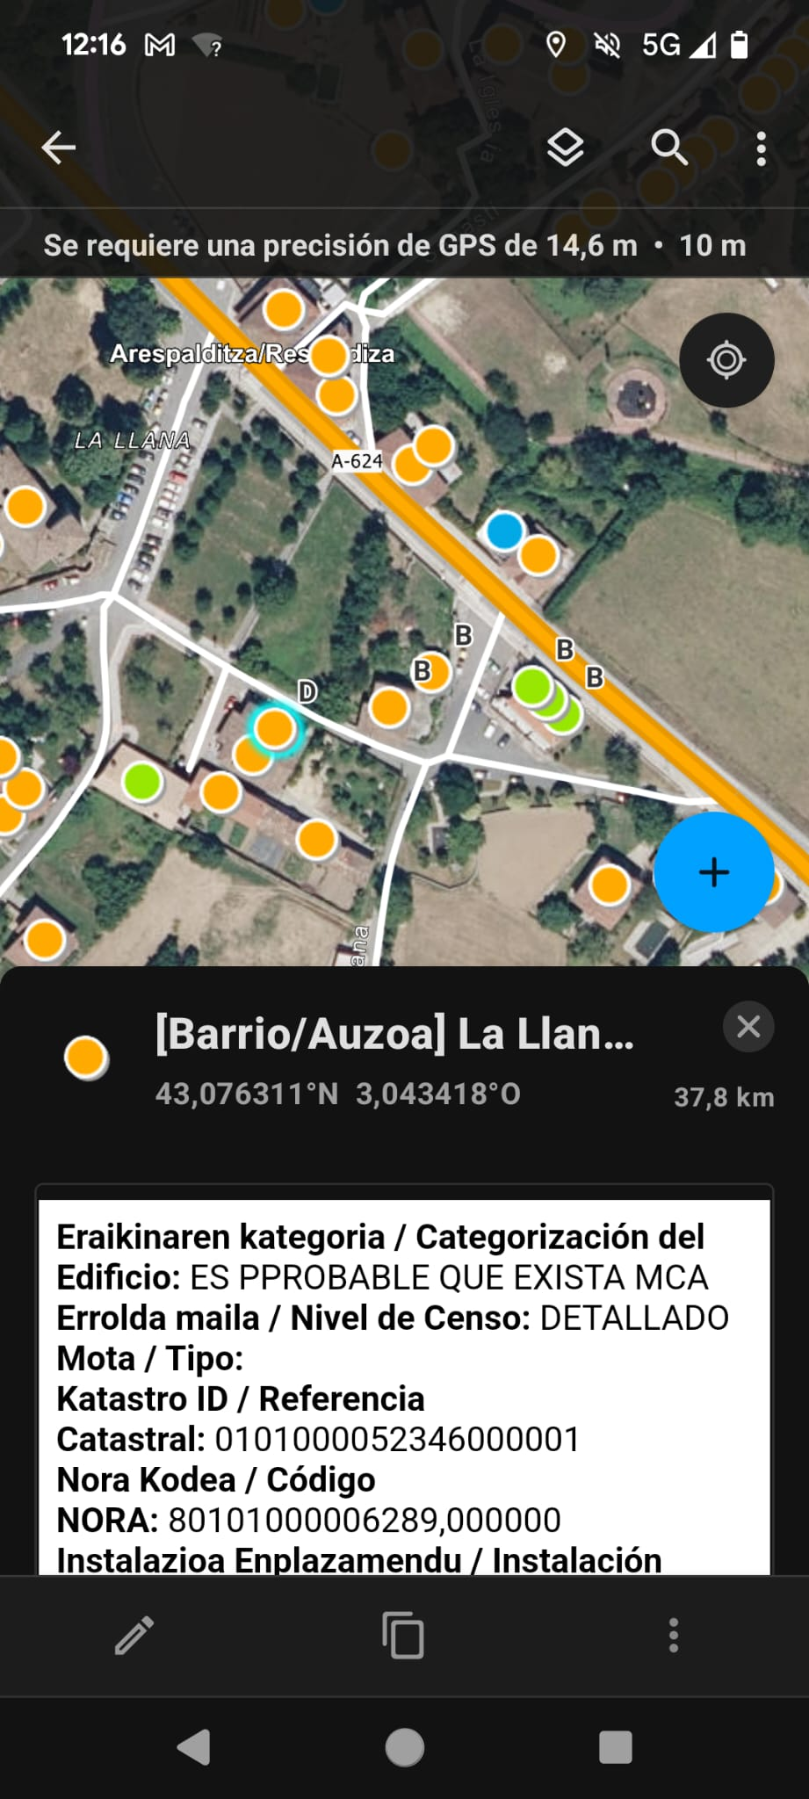
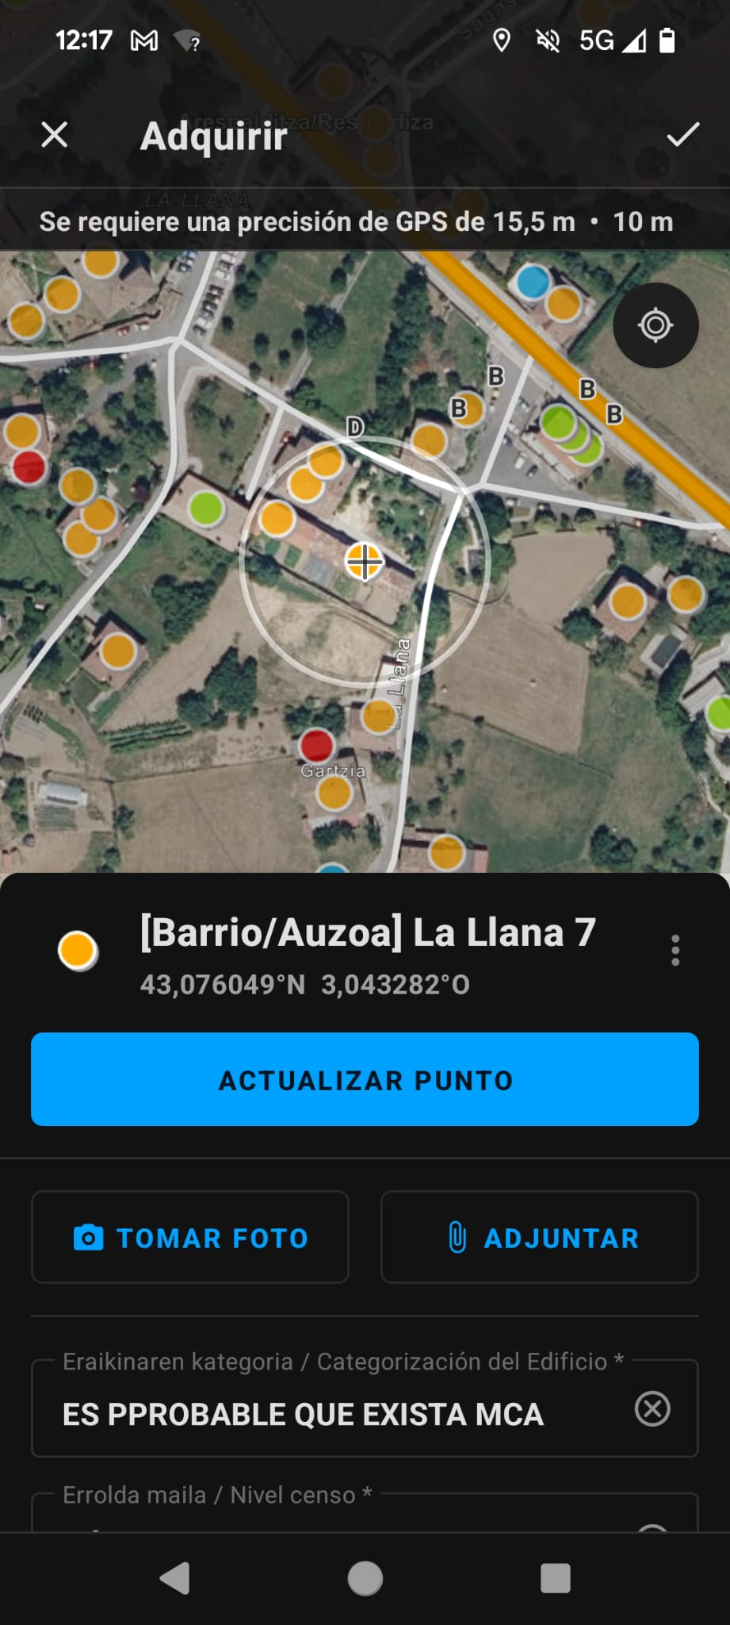
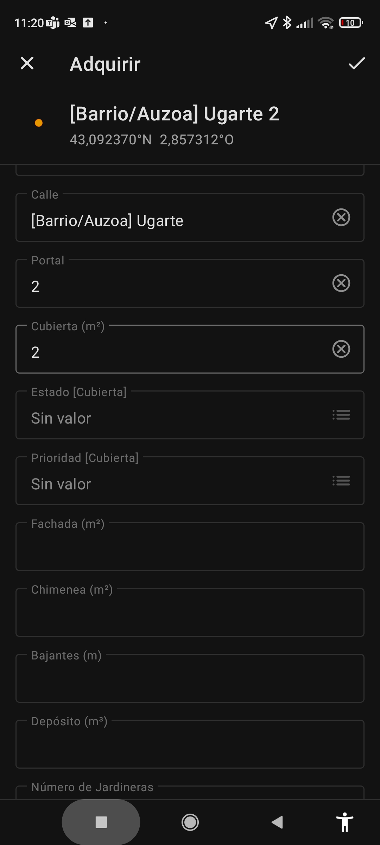
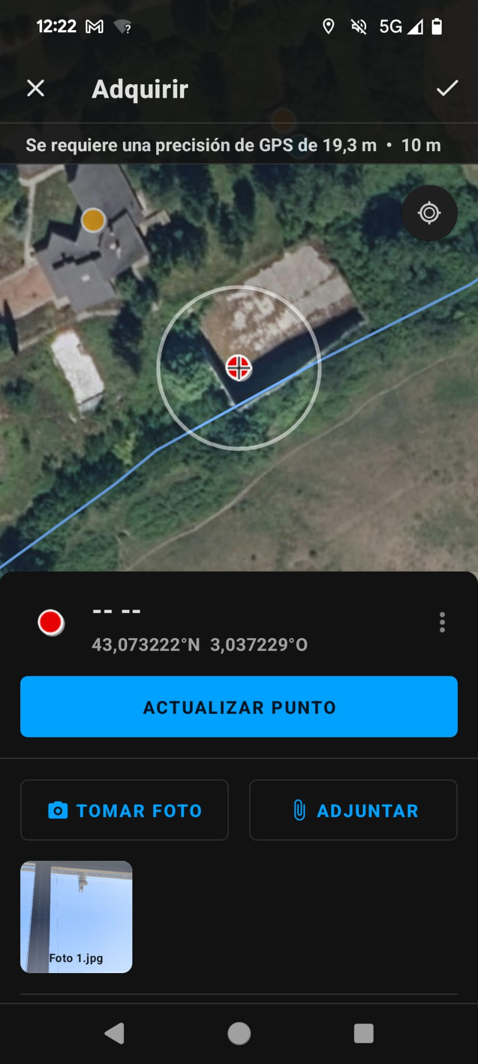

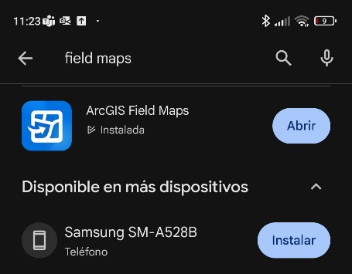
4. ZENTSUEN EDIZIOA
4. ELABORACIÓN CENSOS
A. Editor web amianto
B. Aplicación de campo de amianto: fieldmaps de geoUdala

Slide 10
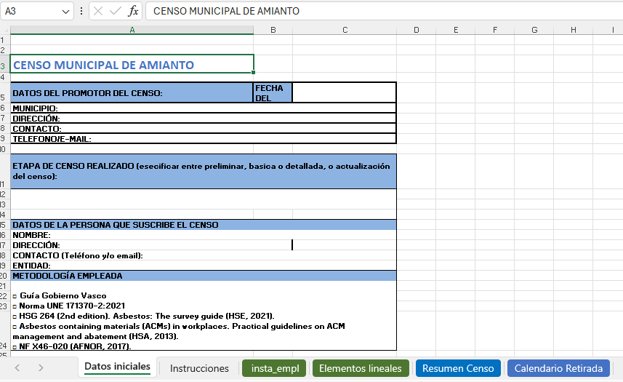
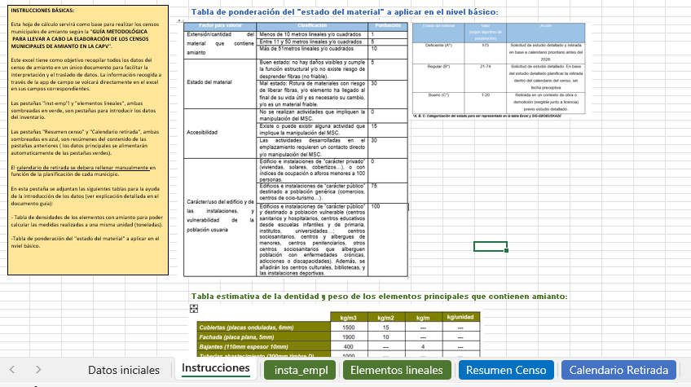
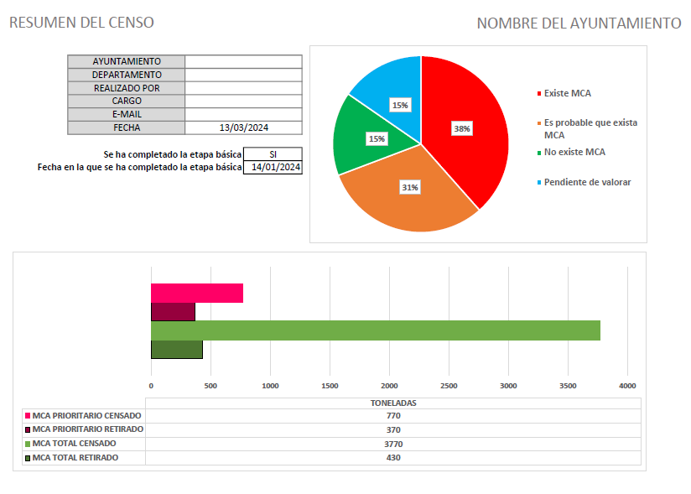
5. EXCEL ESPORTAZIOA: "Amiantoaren Zentsuaren Erregistroa“
5. EXPORTACIÓN EXCEL: “Registro Censo Amianto”

Slide 11
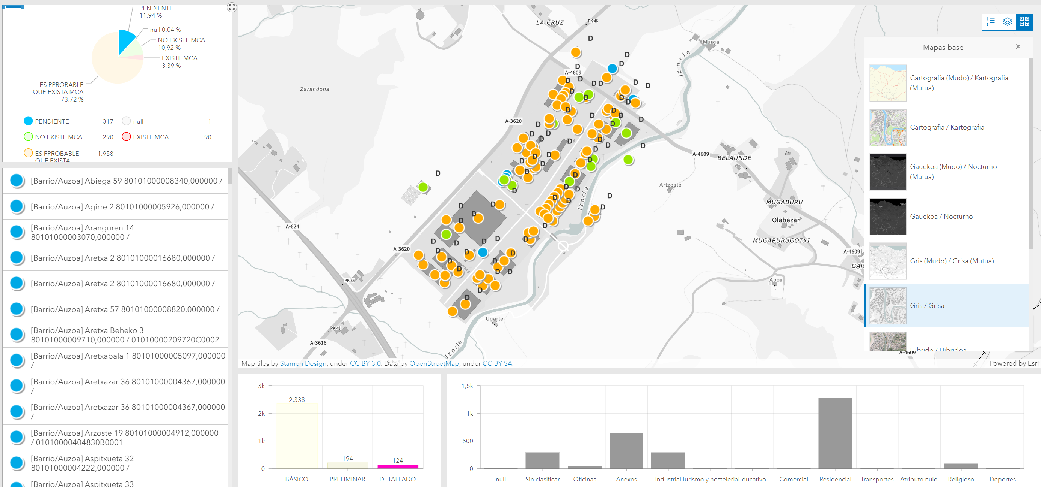
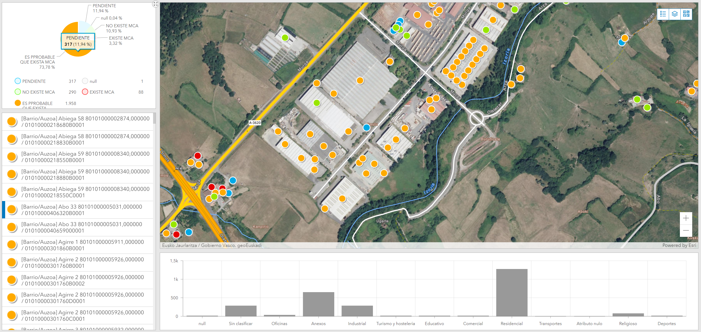
5. AGINTE-KOADROAK. CUADROS DE MANDO

Slide 12
Juan Carlos Barroso
  Lurralde Informazio Zerbitzuaren arduraduna Lurralde Plangintzaren eta Hiri Agendaren Zuzendaritza
  Responsable del Servicio Información Territorial Dirección de Planificación Territorial y Agenda Urbana

